Slide 1

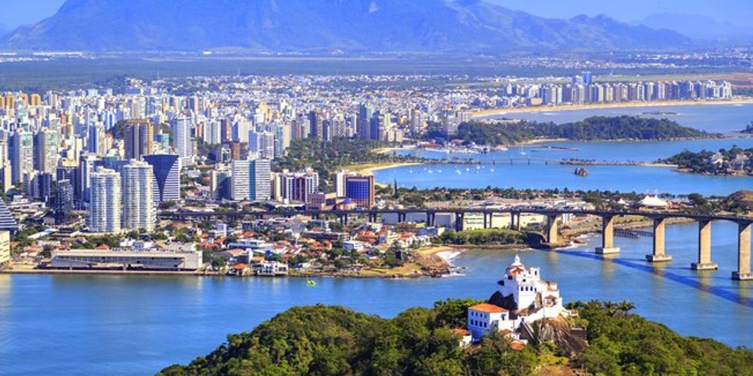
MEDIDAS QUALIFICADAS EXTRAORDINÁRIAS E TRANSVERSAIS PARA O ENFRENTAMENTO DA COVID-19
MEDIDAS RESTRITIVAS EM FAVOR DA VIDA

Slide 2
MEDIDAS RESTRITIVAS DO RISCO EXTREMO PARA O ENFRENTAMENTO DA COVID-19
Medidas qualificadas pelo prazo de 14 (quatorze) dias para o enfrentamento da emergência de saúde pública decorrentes do surto causado pelo novo coronavírus (COVID-19) em todos os Municípios do Estado do Espírito Santo.
Suspensão temporária da classificação dos Municípios com base no mapeamento de risco previsto no Decreto nº 4.636-R, de 19 de abril de 2020.
Aplicadas as medidas qualificadas correspondentes a classificação de risco baixo, moderado e alto veiculadas em portaria(s) editada(s) pelo Secretário de Estado de Saúde.
Não afasta as medidas qualificadas adotadas em atos específicos expedidos pelo Chefe do Poder Executivo Estadual ou pelo Secretário de Estado da Saúde, anteriormente ou posteriormente, a publicação deste Decreto.
Caberá aos Municípios a implementação destas medidas qualificadas veiculadas neste Decreto, com o apoio do Estado, que atuará em caráter subsidiário.

Slide 3
MEDIDAS RESTRITIVAS DO RISCO EXTREMO
Representam quais procedimentos toda a sociedade e atividades econômicas devem adotar para realização das atividades essenciais, do funcionamento de estabelecimentos com atividade econômica, do uso do transporte público, das atividades educacionais e para o convívio social seguro.
Sociais | Referem-se às atitudes e comportamentos das pessoas e sociedade nas suas relações diárias de convivência social. A percepção de risco é fundamental para a mudança de compreensão com relação à necessidade de isolamento social, distanciamento individual, utilização de máscaras e higienização local e pessoal.
Comerciais Serviços Indústrias | Referem-se às atitudes e comportamentos das atividades comerciais, de serviços e industriais, e funcionários na condução das medidas estabelecidas nas regras sociais. As medidas qualificadas são calibradas, conforme o tipo de atividade. É necessário que os setores estejam envolvidos na fiscalização das medidas.
Transporte público | Referem-se às atitudes e comportamentos das pessoas que utilizam o serviço de transporte público e os operadores do sistema. Diante da dificuldade de se estabelecer o distanciamento individual, é altamente recomendado o uso de máscaras e higienização continuada nos ônibus.
Atividades educacionais | Referem-se às atitudes e comportamentos das atividades educacionais, conforme o tipo de atividade, livre ou regular, bem com a faixa etária. É altamente recomendado o uso de máscaras e higienização continuada.

Slide 4
MEDIDAS RESTRITIVAS | Atividades Essenciais 1 - Assistência à saúde, incluindo serviços médicos e hospitalares; 2 - Serviços públicos considerados essenciais, de acordo com manifestação do Poder, Órgão ou Entidade; 3 - Atividades industriais; 4 - Assistência social e atendimento à população em situação de vulnerabilidade; 5 - Atividades de segurança pública e privada, incluindo a vigilância, a guarda e a custódia de presos; 6 - Atividades envolvendo produtos de saúde, higiene e gêneros alimentícios, incluindo atividade agropecuária, farmácias, comércio atacadista, hipermercados, supermercados, minimercados, hortifrútis, padarias e lojas de produtos alimentícios; 7 - Atividades envolvendo equipamentos de infraestrutura, instalações, máquinas e equipamentos em geral, incluídos elevadores, escadas rolantes e equipamentos de refrigeração e climatização; 8 - Atividades envolvendo insumos necessários aos serviços essenciais, incluindo lojas de insumos agrícolas e lojas de material de construção civil;

Slide 5
MEDIDAS RESTRITIVAS | Atividades Essenciais 9 - Comercialização de produtos e serviços de cuidados animais; 10 - Geração, transmissão e distribuição de energia elétrica; 11 - Transporte público coletivo; de passageiros por táxi e transporte privado urbano por meio de aplicativo ; para atendimento a serviços e atividades essenciais; 12 - Casa de peças e oficinas de reparação de veículos automotores; 13 - Telecomunicações, internet, serviços relacionados à tecnologia da informação e de processamento de dados (data center) para suporte de outras atividades essenciais; 14 - Serviços funerários; 15 - Agências bancárias, casas lotéricas e serviços postais; 16 - Atividades da construção civil; 17 - Atividades de petróleo, combustíveis, biocombustíveis, gás liquefeito de petróleo e demais derivados de petróleo, incluindo postos de combustíveis, produção, transporte e distribuição de gás natural;

Slide 6
MEDIDAS RESTRITIVAS | Atividades Essenciais 18 - Serviços de distribuição de água, incluindo distribuidoras de água a granel ou envasada; 19 - Atividades de jornalismo e serviços de radiodifusão sonora e de sons e imagens; 20 - Serviços de limpeza urbana e coleta de lixo; 21 - Hotéis, pousadas e afins, limitada a 50% (cinquenta por cento) de sua capacidade; 22 - Atividades, de igrejas e templos religiosos, com cultos e missas, preferencialmente, virtuais, respeitado o atendimento individual; 23 - Atividade, de pesca no mar; e 24 - Atividade, de locação de veículos.

Slide 7
 | MEDIDAS A SEREM IMPLEMENTADAS PELO ESTADO, MUNICÍPIOS E TODA SOCIEDADE
MEDIDAS RESTRITIVAS | AtividadesSociais | Ficam proibidas: as reuniões, excetuadas as pertencentes ao mesmo núcleo familiar, incluindo quaisquer tipos de eventos sociais; a utilização de praças, parques, jardins públicos, campos públicos de futebol, quadras públicas de esportes públicas, ginásios públicos de esportes e outros espaços públicos equivalentes; a realização de atividades físicas coletivas, nas áreas e vias públicas. Fica recomendado que as igrejas e os templos religiosos transmitam, preferencialmente, seus cultos e missas por meio virtual. Os administradores e síndicos de condomínios verticais e/ou horizontais devem limitar a utilização, simultânea, das áreas de uso comum de lazer para os moradores do mesmo núcleo familiar. As pessoas deverão adotar medidas de proteção e higiene, bem como utilizar máscaras fora do ambiente residencial. Os Municípios deverão proceder a orientação/conscientização para o isolamento social e distanciamento social (DISK Aglomeração), efetuar abordagem às pessoas, proceder a comunicação social, por meio de rádio, carros de som e outros, monitorar casos suspeitos e infectados, e expedir determinações a respeito do isolamento social com intervenção local.

Slide 8
 |  | MEDIDAS A SEREM IMPLEMENTADAS PELO ESTADO, MUNICÍPIOS E TODA SOCIEDADE
MEDIDAS RESTRITIVAS | Comerciais Serviços Indústrias | Fica suspenso o funcionamento de quaisquer serviços e atividades em território do Estado do Espírito Santo, à exceção dos considerados essenciais. Não se aplica às atividades internas dos estabelecimentos em geral, à realização de transações comerciais por meio de aplicativos ou outros instrumentos similares e os serviços de entrega de mercadorias em domicílio (delivery). Proibidos serviços de drive thru, take away ou equivalente. Os restaurantes só poderão funcionar por meio do sistema de entregas (delivery). Fica proibido o atendimento ao público presencial nos serviços e atividades essenciais aos domingos e feriados, exceto: Farmácias, postos de combustíveis, assistência à saúde, assistência social e atendimento à população em situação de vulnerabilidade, serviço funerário, transporte público coletivo e de passageiros. As lojas de conveniência de postos de combustíveis não poderão funcionar durante a vigência do presente Decreto.

Slide 9
 |  | MEDIDAS A SEREM IMPLEMENTADAS PELO ESTADO, MUNICÍPIOS E TODA SOCIEDADE
MEDIDAS RESTRITIVAS | Comerciais Serviços Indústrias | Os estabelecimentos não essenciais deverão manter fechados os acessos do público ao seu interior e está proibido o atendimento ao público externo no interior ou na porta, com ou sem horário marcado. Estão proibidos os funcionamentos de clubes de serviço e de lazer, de academias de qualquer natureza, e a realização de atividades esportivas de caráter coletivo, ainda que sem a presença de público. Os jogos de campeonato nacional de futebol a partir do dia 19 de março de 2021. Fica admitido o atendimento presencial em concessionárias prestadoras de serviço público realizado, mesmo que não consideradas como essenciais, mediante prévio agendamento e desde que não haja a possibilidade de atendimento por outro canal. O enquadramento como atividade essencial, para efeitos do Decreto, ocorrerá com base na atividade preponderante realizada pelo estabelecimento, não se aplicando para esse fim a Classificação Nacional de Atividade Econômica (CNAE). Os hotéis, pousadas e afins não poderão receber mais hospedes até atender o limite de 50% (cinquenta por cento) de sua capacidade.

Slide 10
 | MEDIDAS A SEREM IMPLEMENTADAS PELO ESTADO, MUNICÍPIOS E TODA SOCIEDADE
MEDIDAS RESTRITIVAS | Transporte Público | Fica suspensa pelo prazo de 14 (quatorze) dias a utilização do passe-escolar no transporte público metropolitano - TRANSCOL. O Estado garantirá a manutenção de 100% (cem por cento) da frota do TRANSCOL, no período de vigência do presente Decreto.

Slide 11
 | MEDIDAS A SEREM IMPLEMENTADAS PELO ESTADO, MUNICÍPIOS E TODA SOCIEDADE
MEDIDAS RESTRITIVAS | Atividades Educacionais | Fica suspensa a atividade educacional presencial em todos os níveis. Ficam suspensos os cursos livres presenciais. As atividades educacionais presenciais (capacitação e treinamento) das áreas de saúde e segurança pública estão autorizadas.

